Slide 1
1 : Chapter 04
실제 단말 연결하기

Slide 3




이번 장에서는 무엇을 다룰까요?
실제 단말기를 연결할 수도 있나요?
PC에 USB 드라이버 설치하기
단말 연결하고 설정 바꾸기

Slide 4
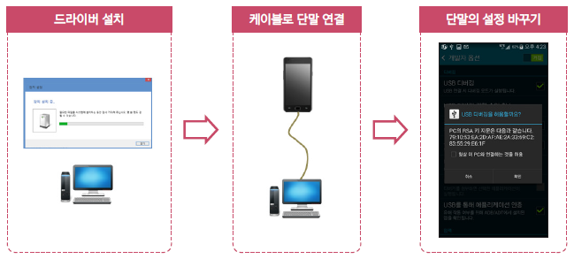
이번 장에서는 무엇을 다룰까요?

Slide 5

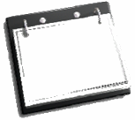


강의 주제 및 목차
강의 주제
실제 단말을 연결해본다.
1
PC에 드라이버 설치하기
목 차
단말 연결하고 설정 바꾸기
2

Slide 6






1.
PC에 드라이버 설치하기

Slide 7
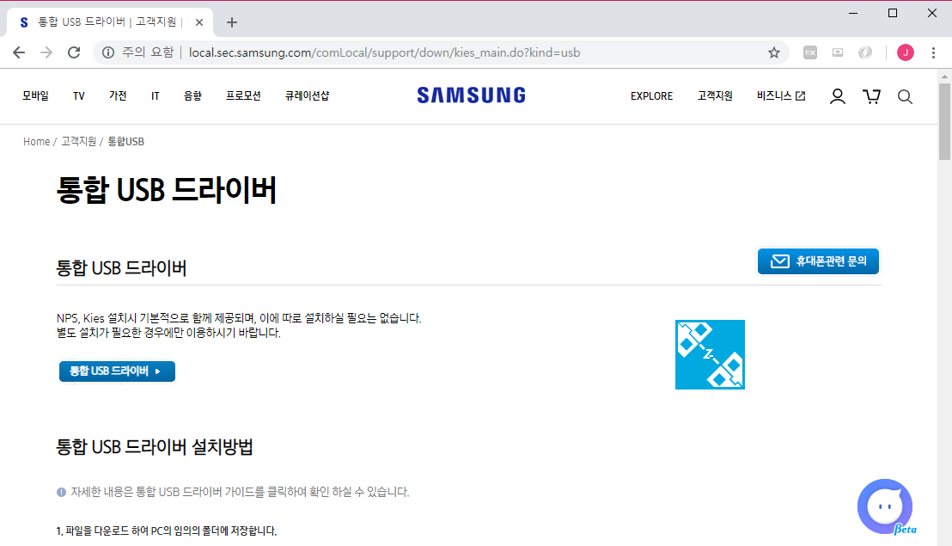
단말기 제조사 사이트에서 드라이버 받기
삼성 단말기 https://local.sec.samsung.com/comLocal/support/down/kies_main.do?kind=usb
LG 단말기 https://www.lge.co.kr/lgekor/download-center/downloadCenterList.do

Slide 8
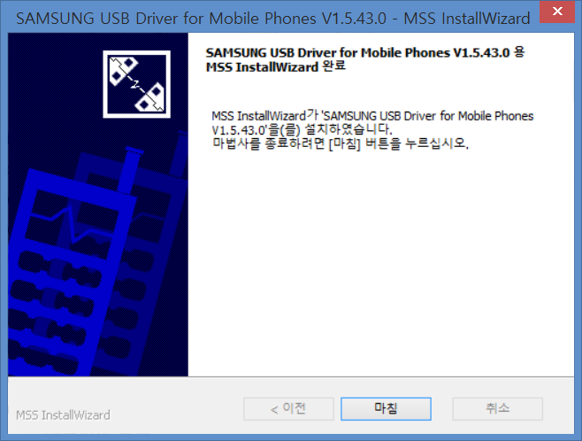
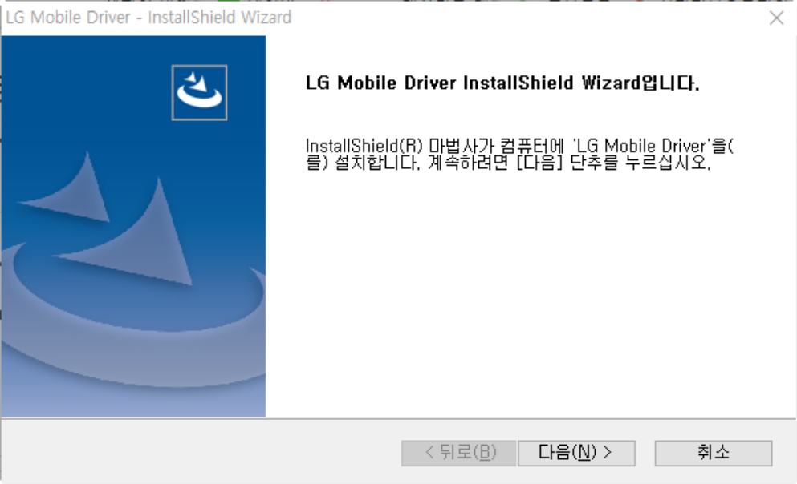
드라이버 설치하기
일반 설치 과정과 같음

Slide 9
2.
단말 연결하고 설정 바꾸기

Slide 10
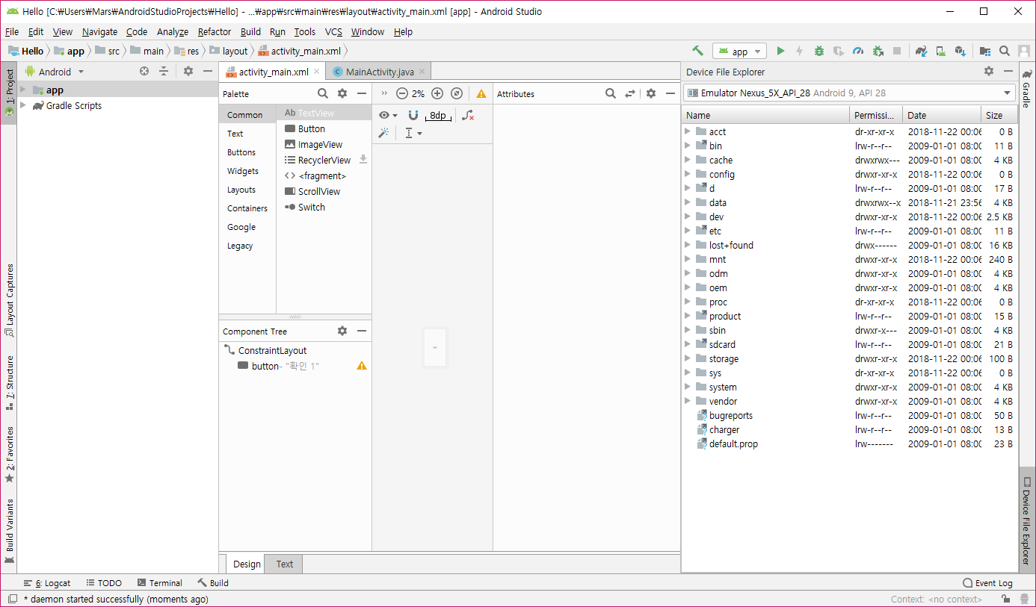
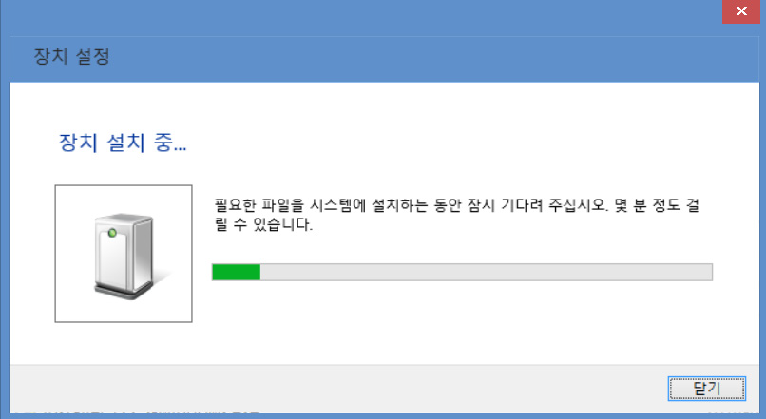
USB 케이블 연결
케이블 연결하면 장치 인식함
안드로이드 스튜디오 창에서 탐색기처럼 볼 수 있음

Slide 11
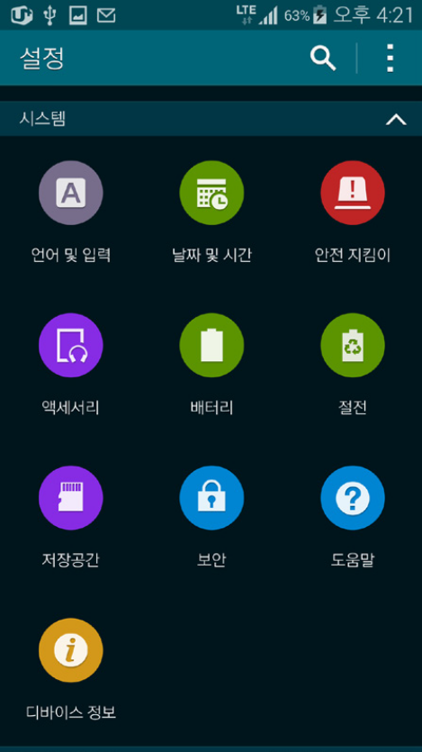
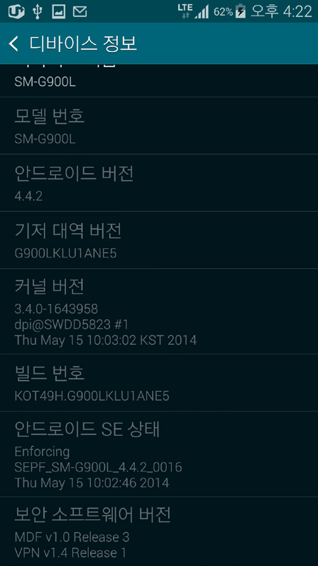
개발자 모드 설정
설정의 디바이스 정보에서 빌드 번호 여러 번 누르면 개발자 모드로 실행됨

Slide 12
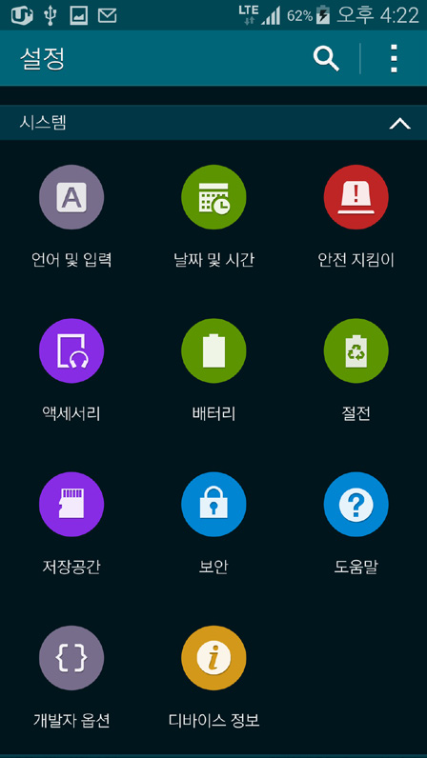
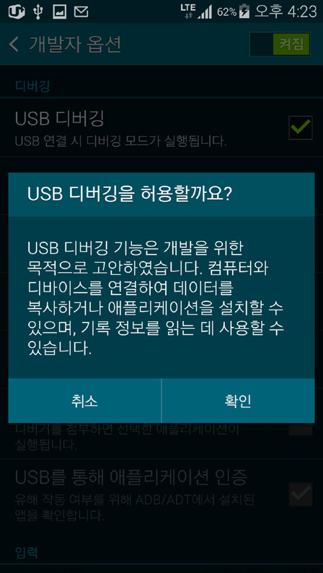
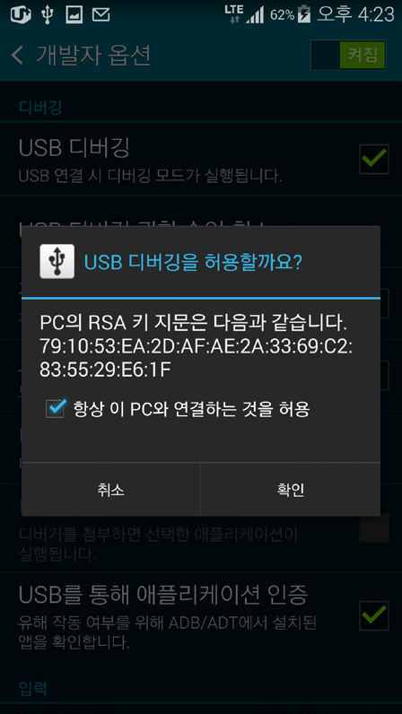
개발자 모드 설정
개발자 옵션 메뉴가 보이면 해당 메뉴에서 USB 디버깅 허용 설정 변경함

